Slide 1
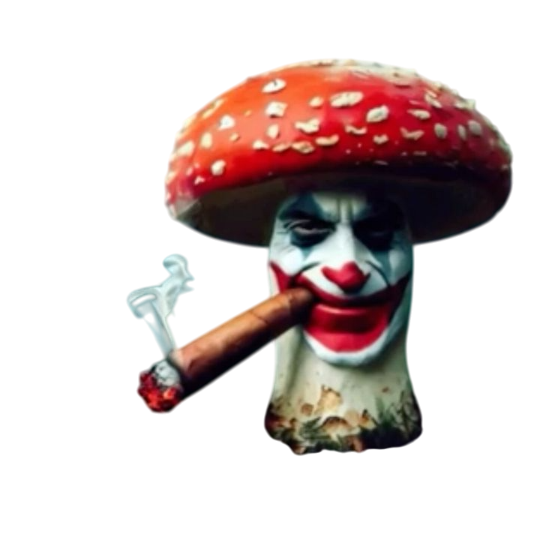
Цветоводство
Проект выполнил Буря Дмитрий

Slide 2
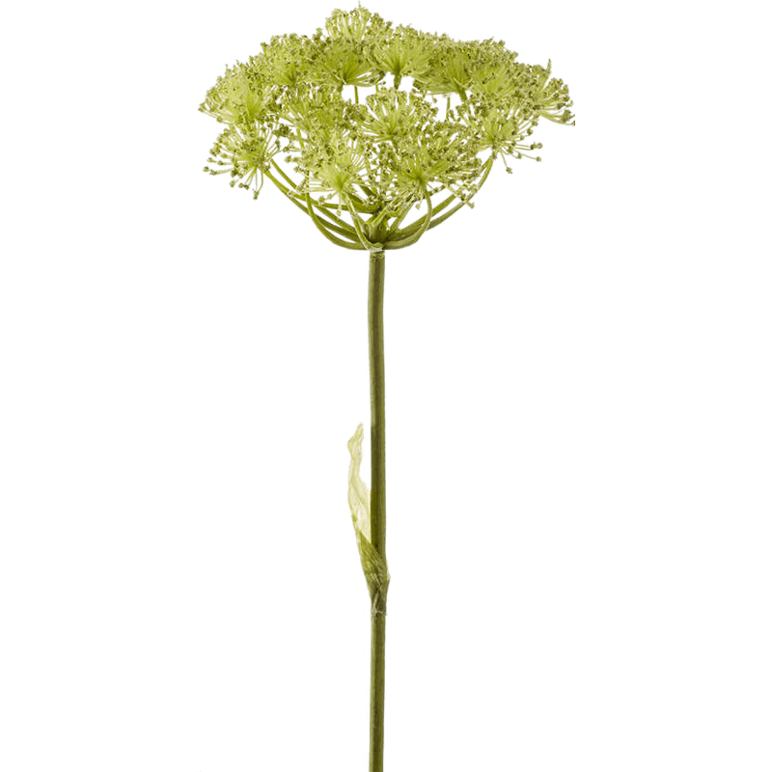
Идея игры:
Игрок появляется в мире с бесконечно генерирующимися уровнями
Сложность повышается с каждым уровнем, и время уменьшается
Задача игрока: собрать все цветы и не попасться на препятствия

Slide 3
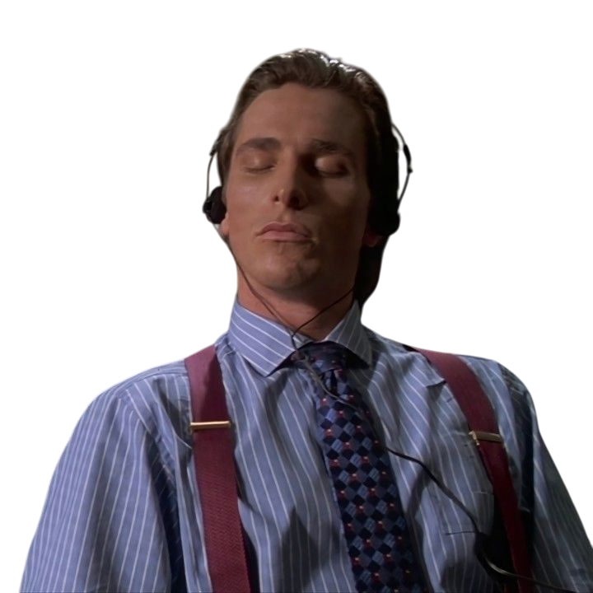
Цель:
Создать игру
Сделать презентацию
Написать документацию

Slide 4
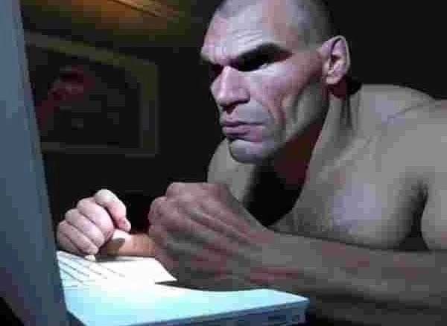
Задачи:
Описать код игры
Сделать сохранения
Написать документацию
Сделать презентацию
Закоммитить

Slide 5
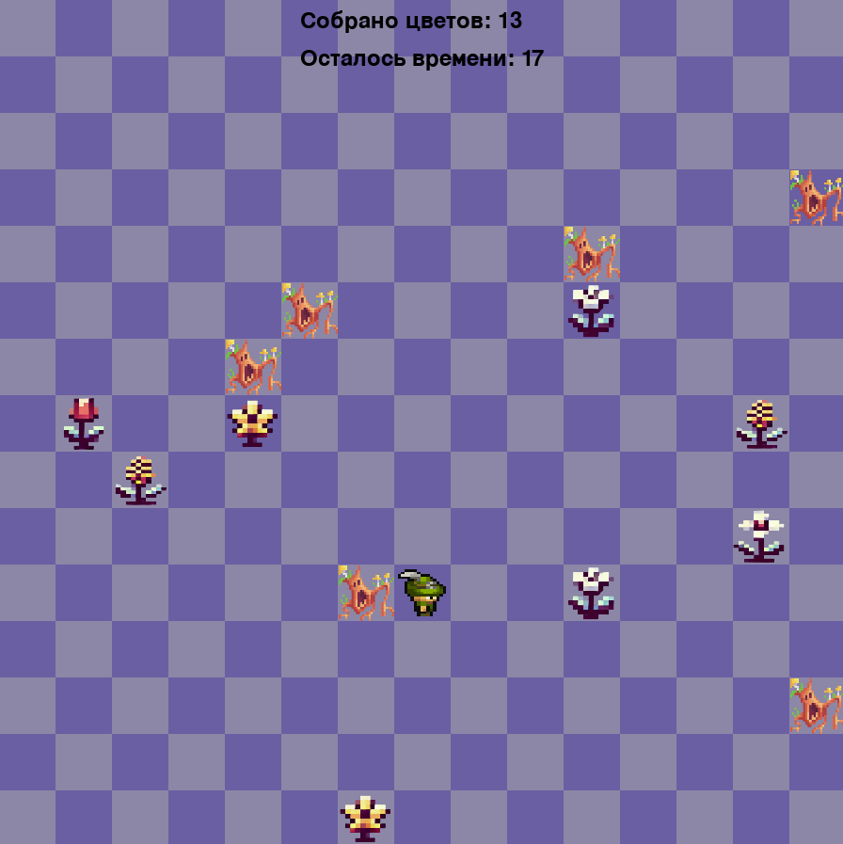

Кадры с игры:

